Slide 1

藻类策略探索
邹俊轩 2412592
Exploring Algae Strategy
大作业展示

Slide 2

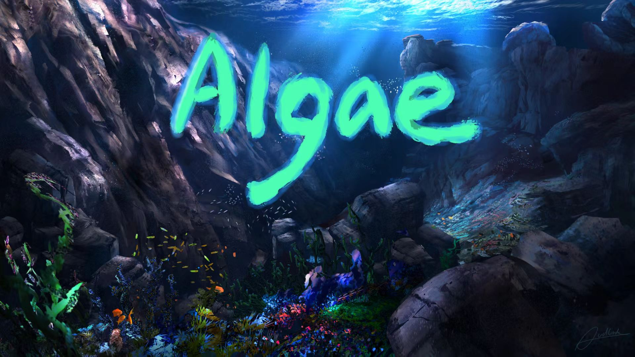
目录
Content
01 /
游戏概述
02 /
游戏核心机制与代码
03 /
开发历程

Slide 3
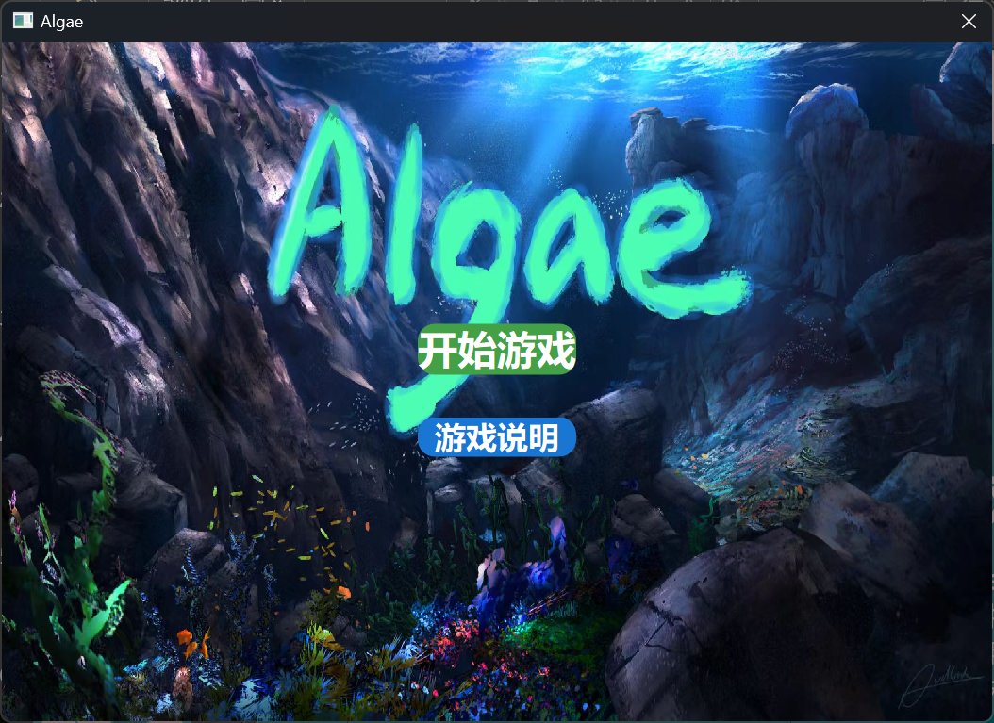
01
游戏概述
algae是一个策略性强的藻类生态游戏。通过在网格中布局不同类型的藻类，玩家需要管理资源并利用藻类的特性，以达成通关目标，享受策略与趣味并存的体验。

Slide 4
1
2
游戏设计理念
策略与生态的结合
趣味性与挑战性
游戏设计思路来源于大自然，玩家需在理解藻类生态特性的基础上进行策略布局，实现资源优化。
通过不同藻类之间搭配特性，挑战分数极限值。

Slide 5
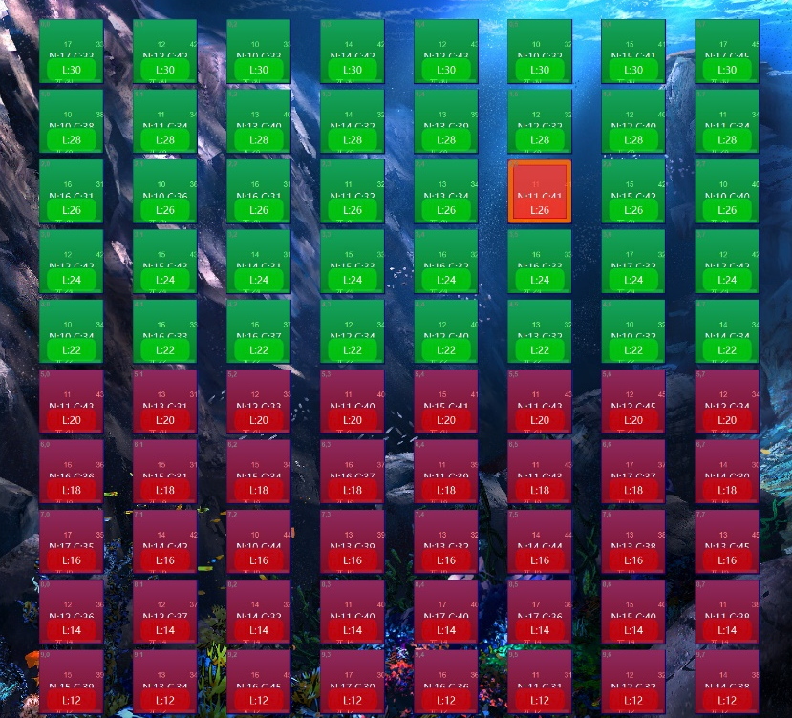
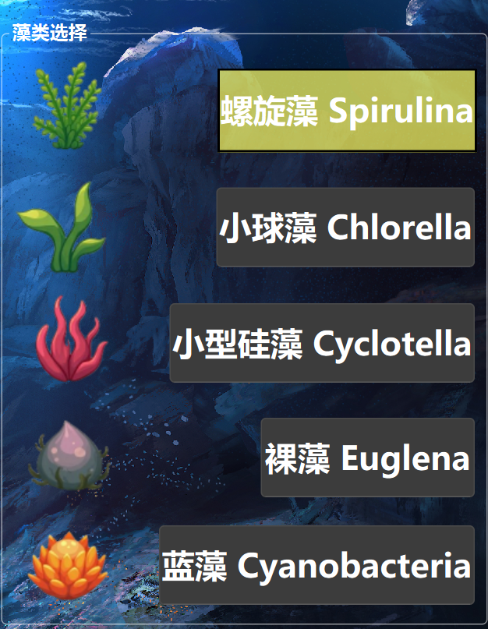
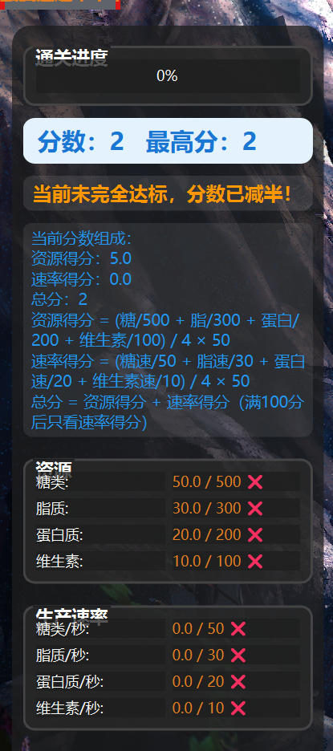
游戏玩法详解
1
2
3
基础操作指南
资源管理策略
特殊藻类使用
玩家通过点击格子来放置或移除藻类，每个格子只能放置一种类型的藻类。
玩家需要合理分配光照和营养资源，以保持藻类的生长和产量。
部分特殊藻类具有独特能力，如加速周围藻类的产出。

Slide 6
游戏策略解析
资源管理策略
利用藻类特性
光照资源策略
最大目标策略
在游戏中，资源管理是关键。合理分配光照和营养资源，可以提高藻类的生长效率，从而增加产量。
不同类型的藻类具有不同的生长特性，选择合适的藻类布局，可以更好地应对挑战。
不同藻类有不同的遮光，适时调整藻类布局，可以更好地适应不同光照情况。
游戏不仅是短期产量的竞争，更需要考虑长期规划。合理规划每一部分藻类的布局，为获取最高分数打下基础，成为通关之后的挑战。

Slide 7
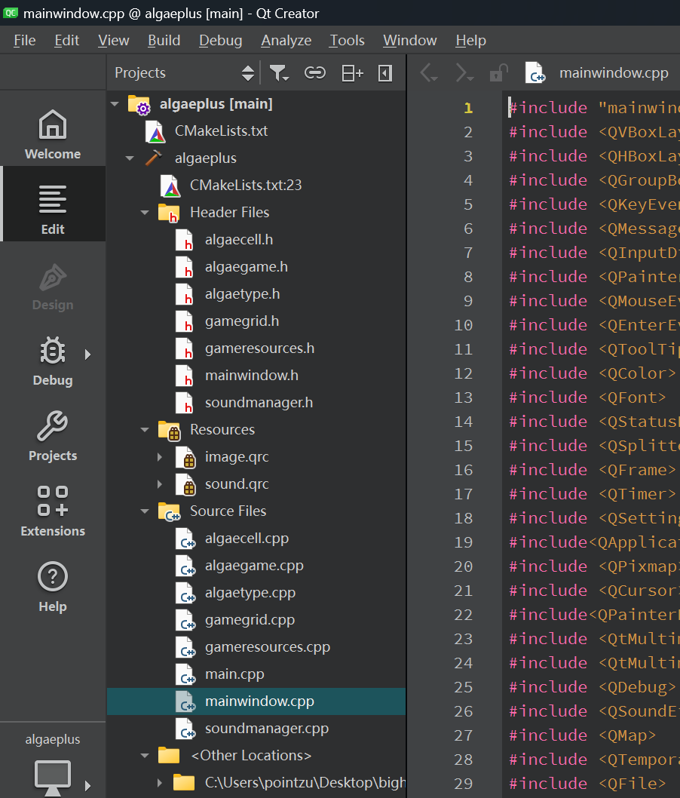
02
游戏核心机制与代码

Slide 8
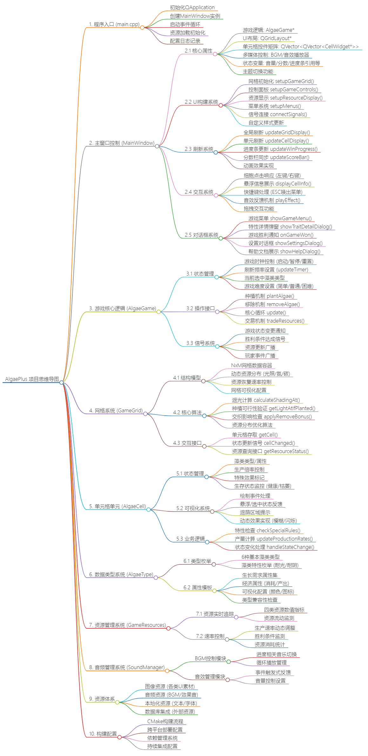

Slide 9
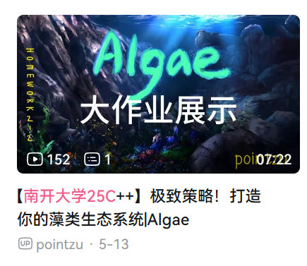
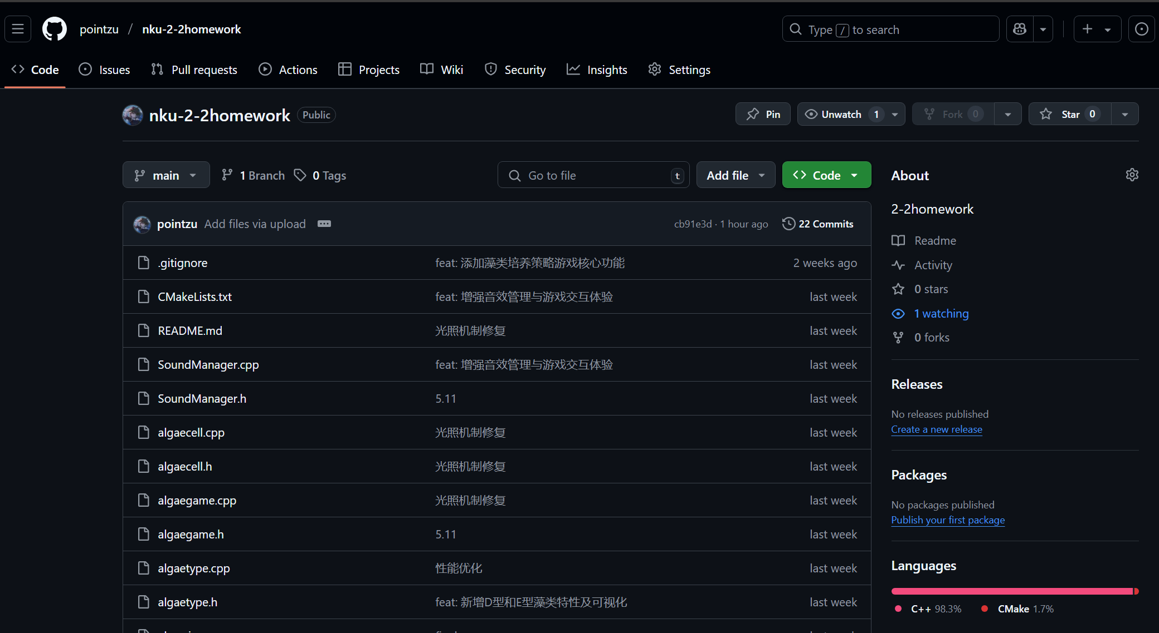
介绍视频与源代码

Slide 10
03
开发历程
在开发algae过程中，我遇到了多种挑战。在将想法变为现实的过程中，发现任务远比想象的困难。需要理清游戏逻辑，封装好各个类的功能，设计好各个函数。

Slide 11
开发流程
Step 1
Step 2
Step 3
构建图形化界面
实现基本逻辑
用户交互设计
AlgaeGame 负责游戏主流程和调度；
GameGrid 管理所有格子和格子间的逻辑；
AlgaeCell 负责单个格子的状态、产量和特性；
GameResources 管理全局资源和胜利判定；
AlgaeType 定义所有藻类的属性和消耗产出规则；
MainWindow 负责UI和用户交互。
在mainwindow.cpp中设计程序界面，设计添加对应类。
根据游玩体验进行优化与修复。并最终通过innosetup打包发行。

Slide 12
未来改进方向
生态功能扩展
图形优化
大自然的情况比游戏更加复杂，有更多独特的生态机制。考虑增加更多类型机制，为游戏增添更多策略元素。
提升游戏的视觉效果，优化渲染效果，使玩家在享受游戏的同时也能获得更好的视觉体验。
01.
03.
02.
04.
用户界面美化
藻类种类丰富
改进用户界面设计，使其更加直观易用，同时支持更多设备的屏幕尺寸。
大自然有着三万多种藻类，可以添加更多藻类实现更多特色交互。

Slide 13



谢谢您的观看
Thank you for watching

